Slide 1
Przygotowania do świąt Bożego Narodzenia

Slide 2
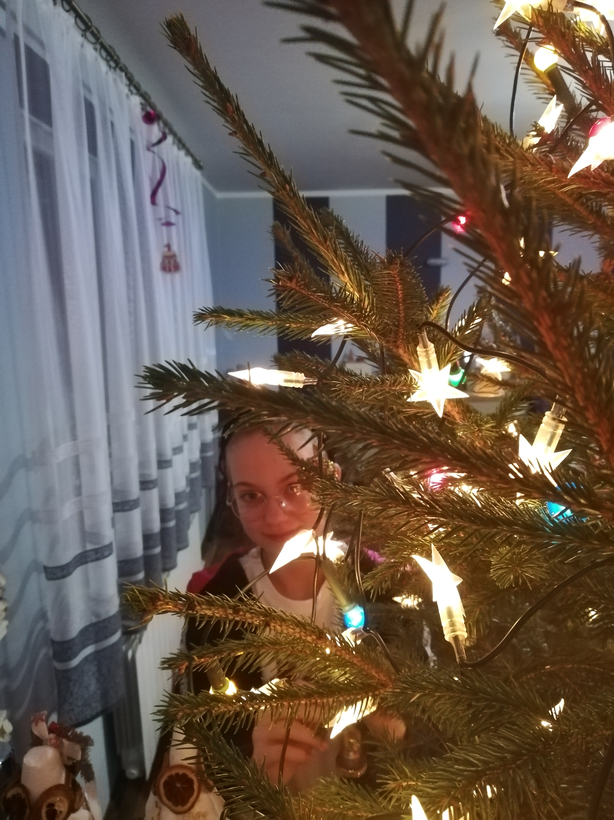
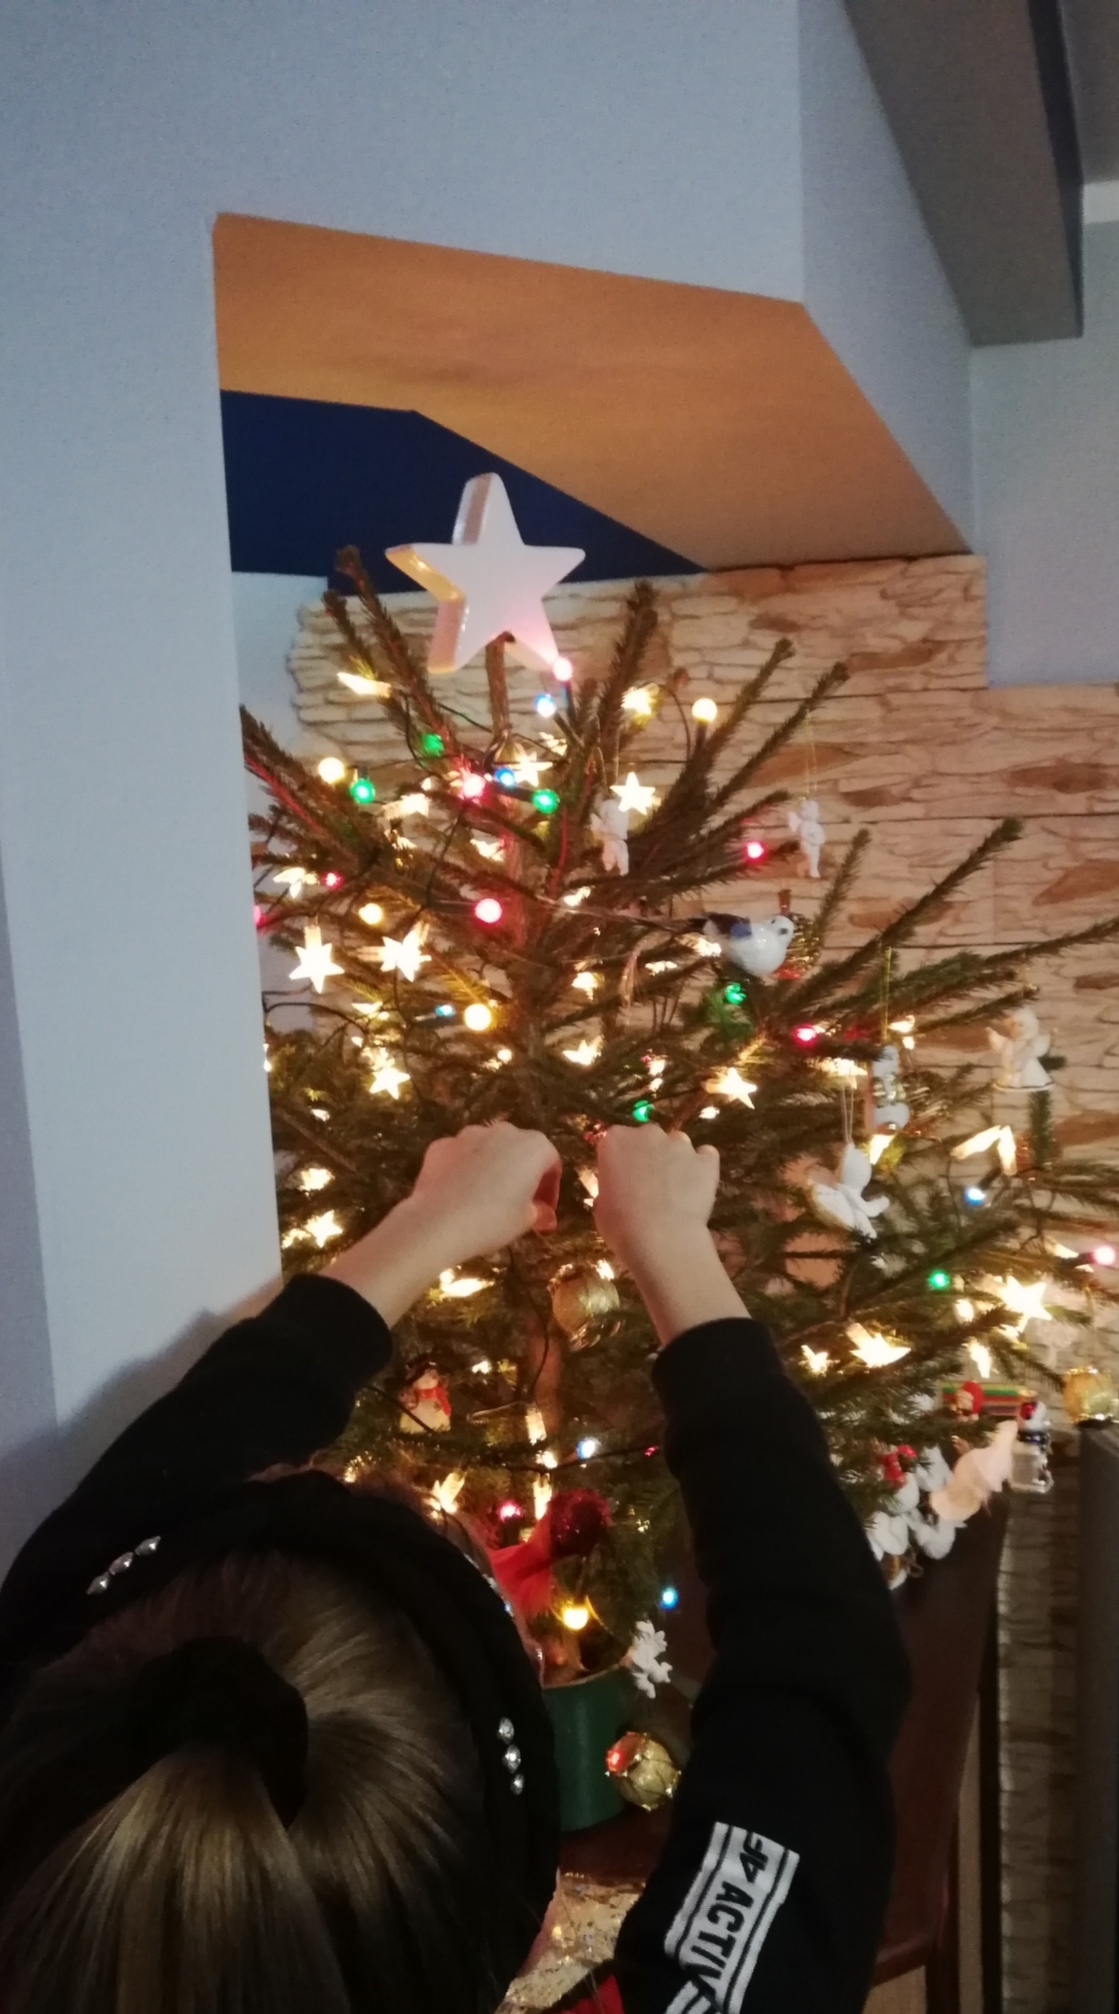
UBIERANIE CHOINKI

Slide 3
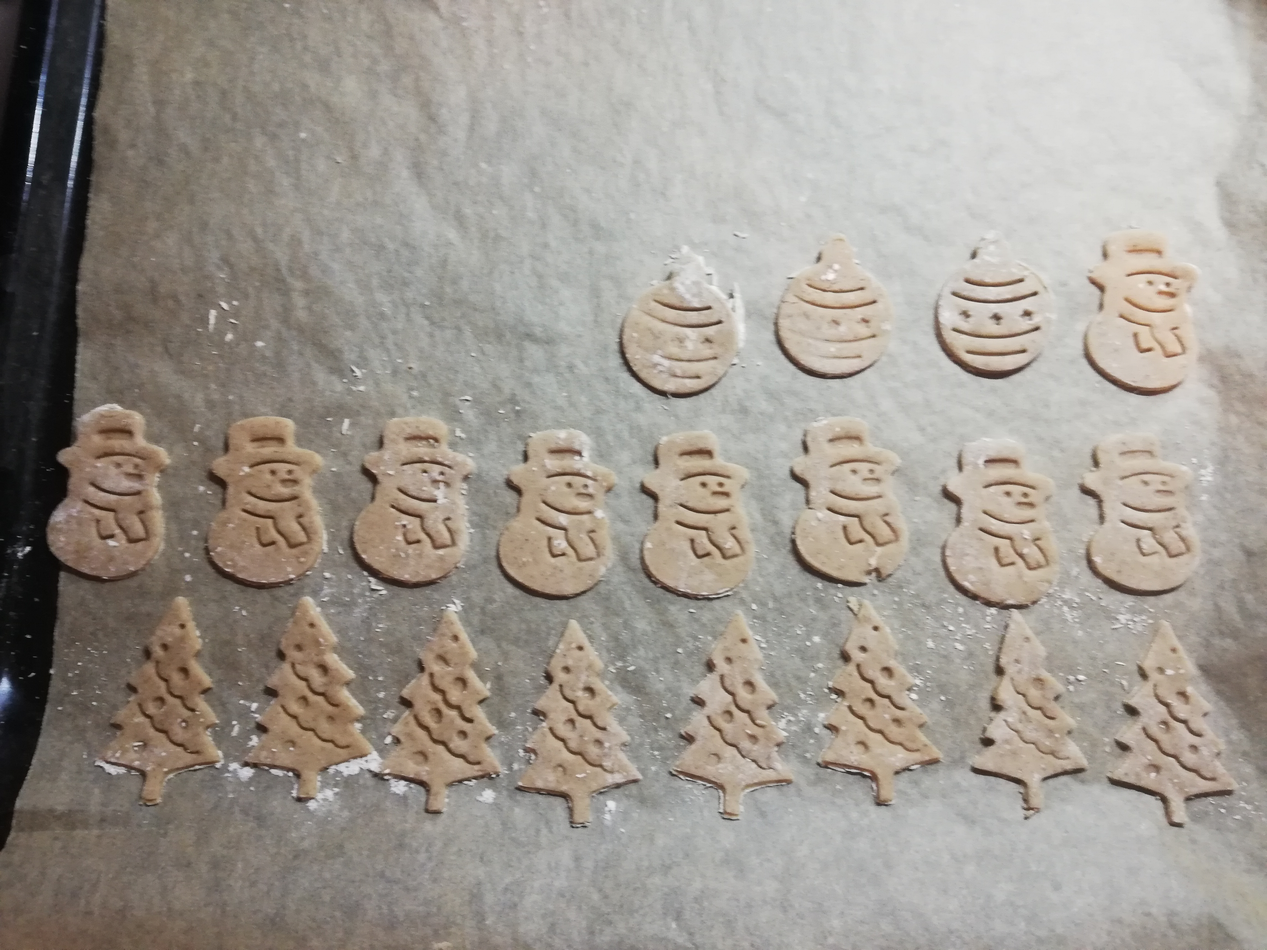
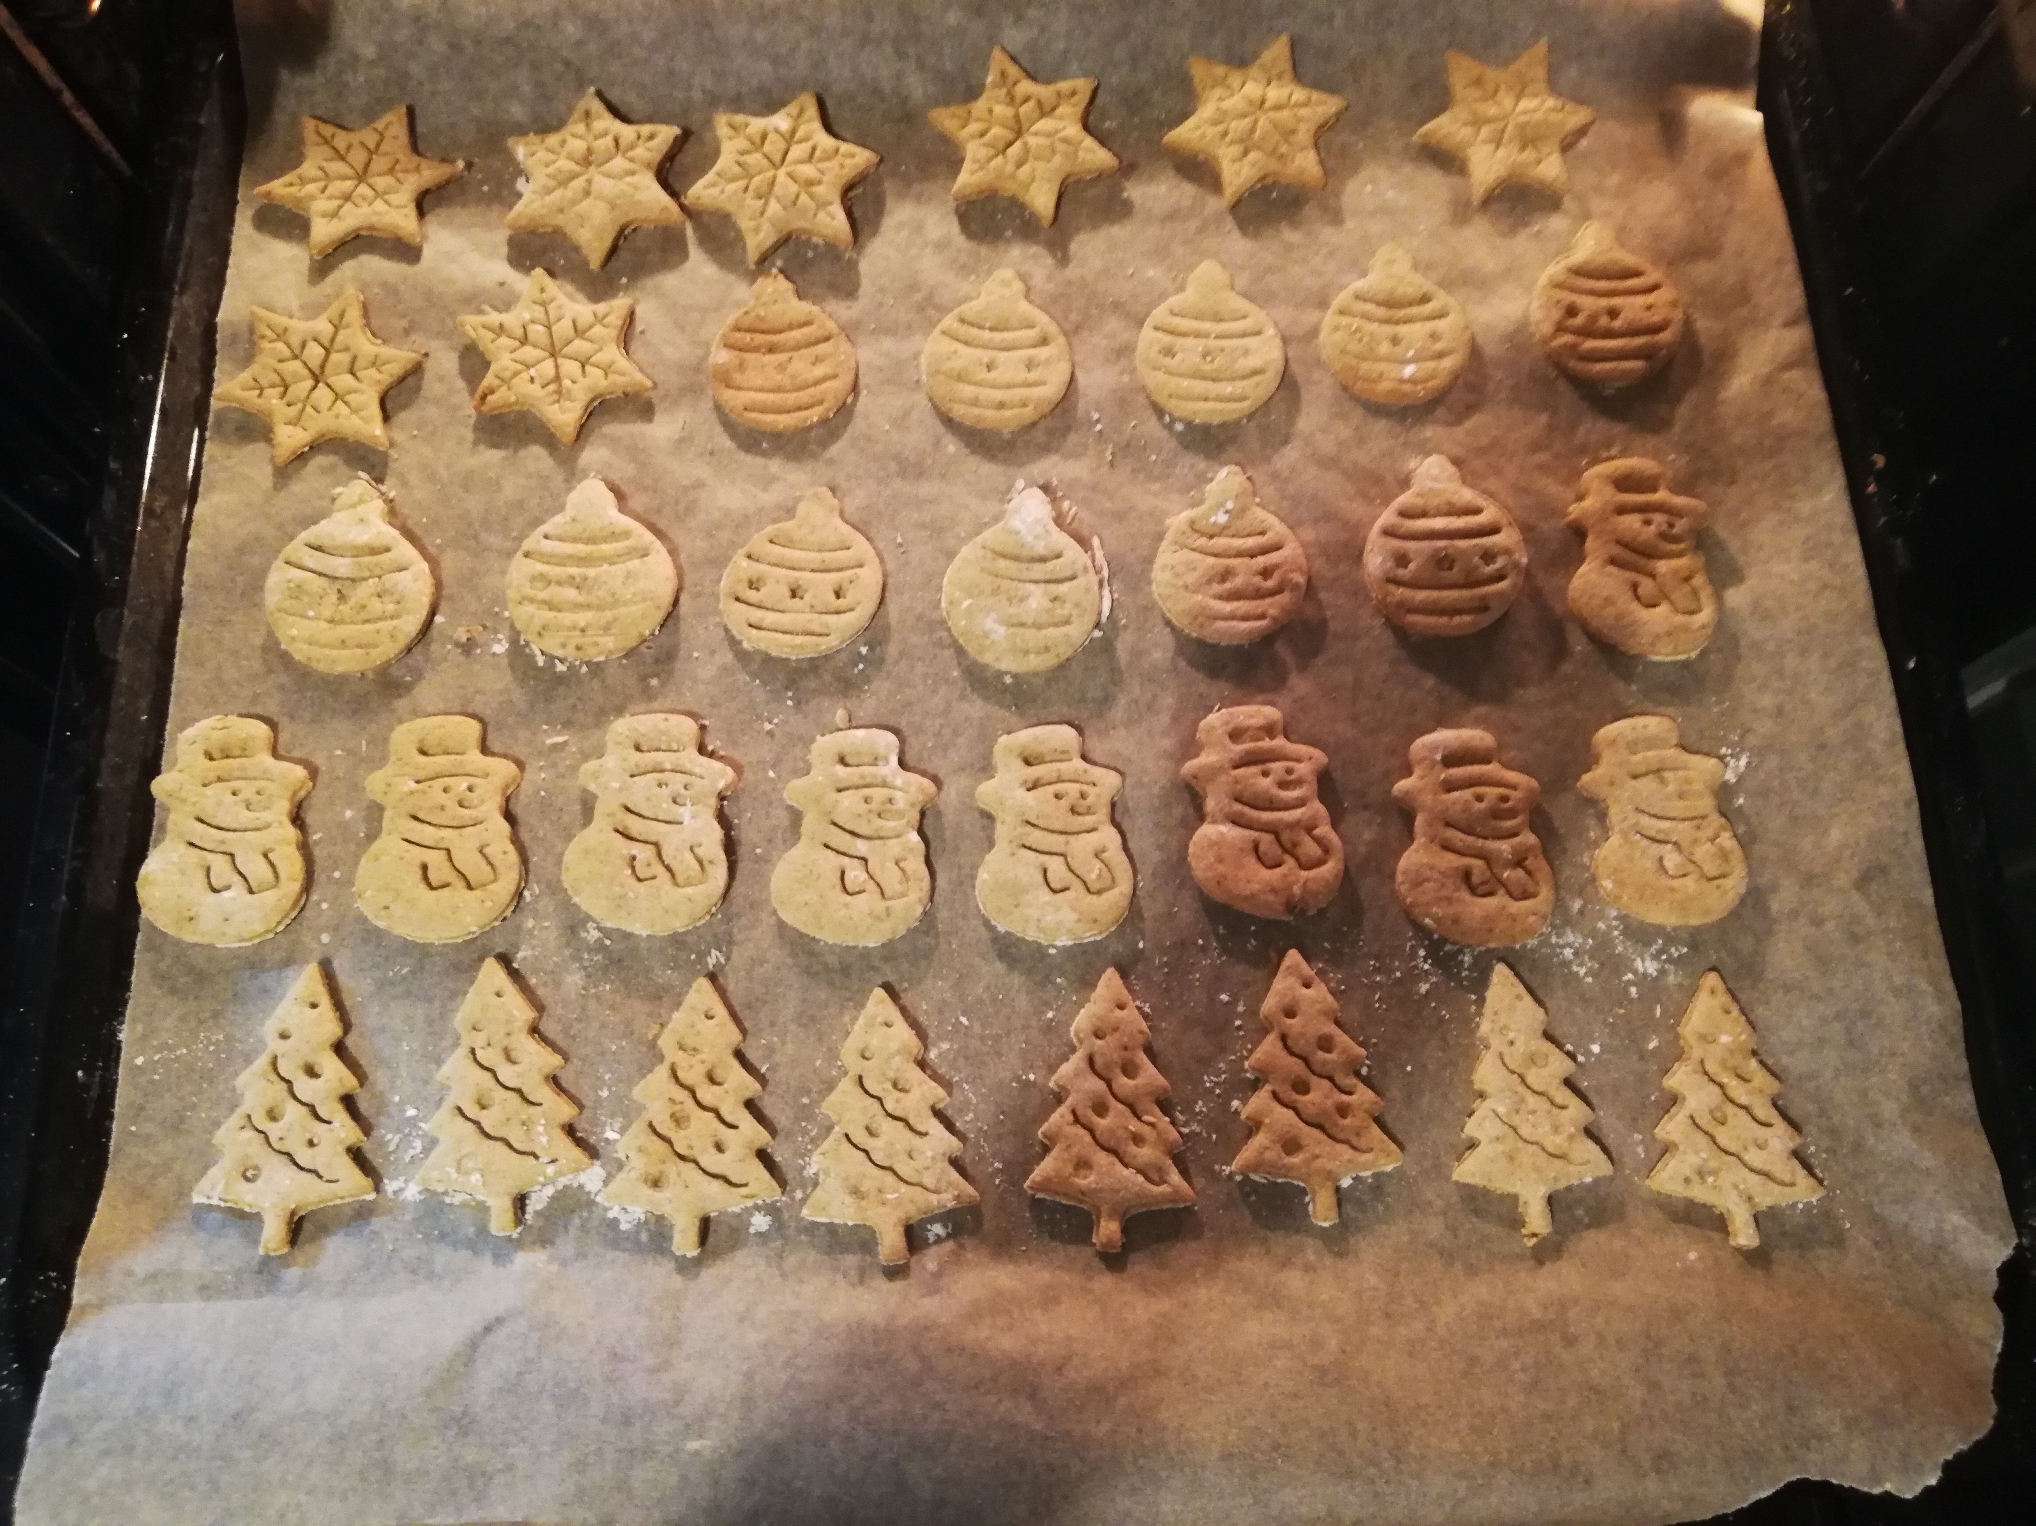
ROBIENIE PIERNICZKÓW

Slide 4
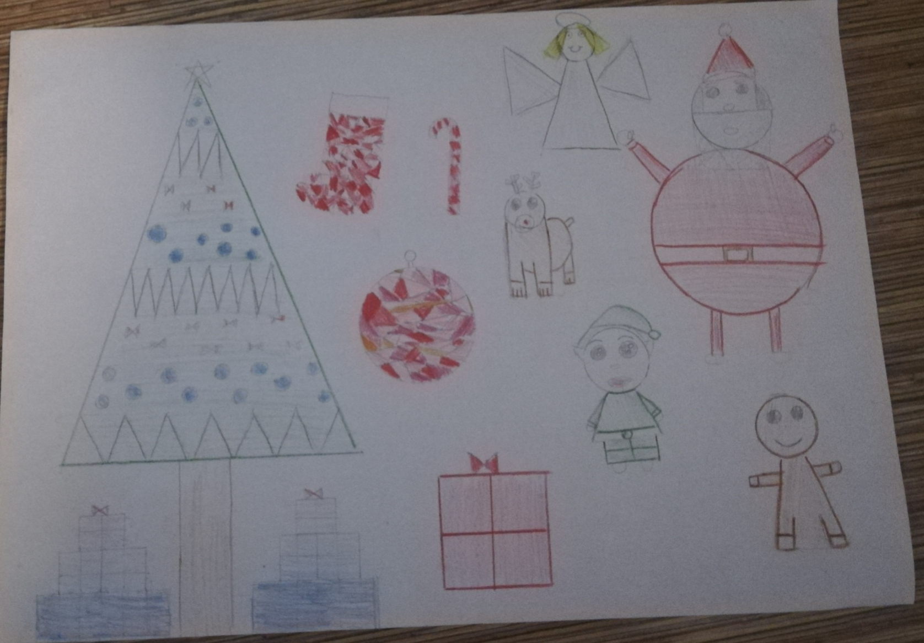
RYSOWANIE KARTEK ŚWIĄTECZNYCH

Slide 5
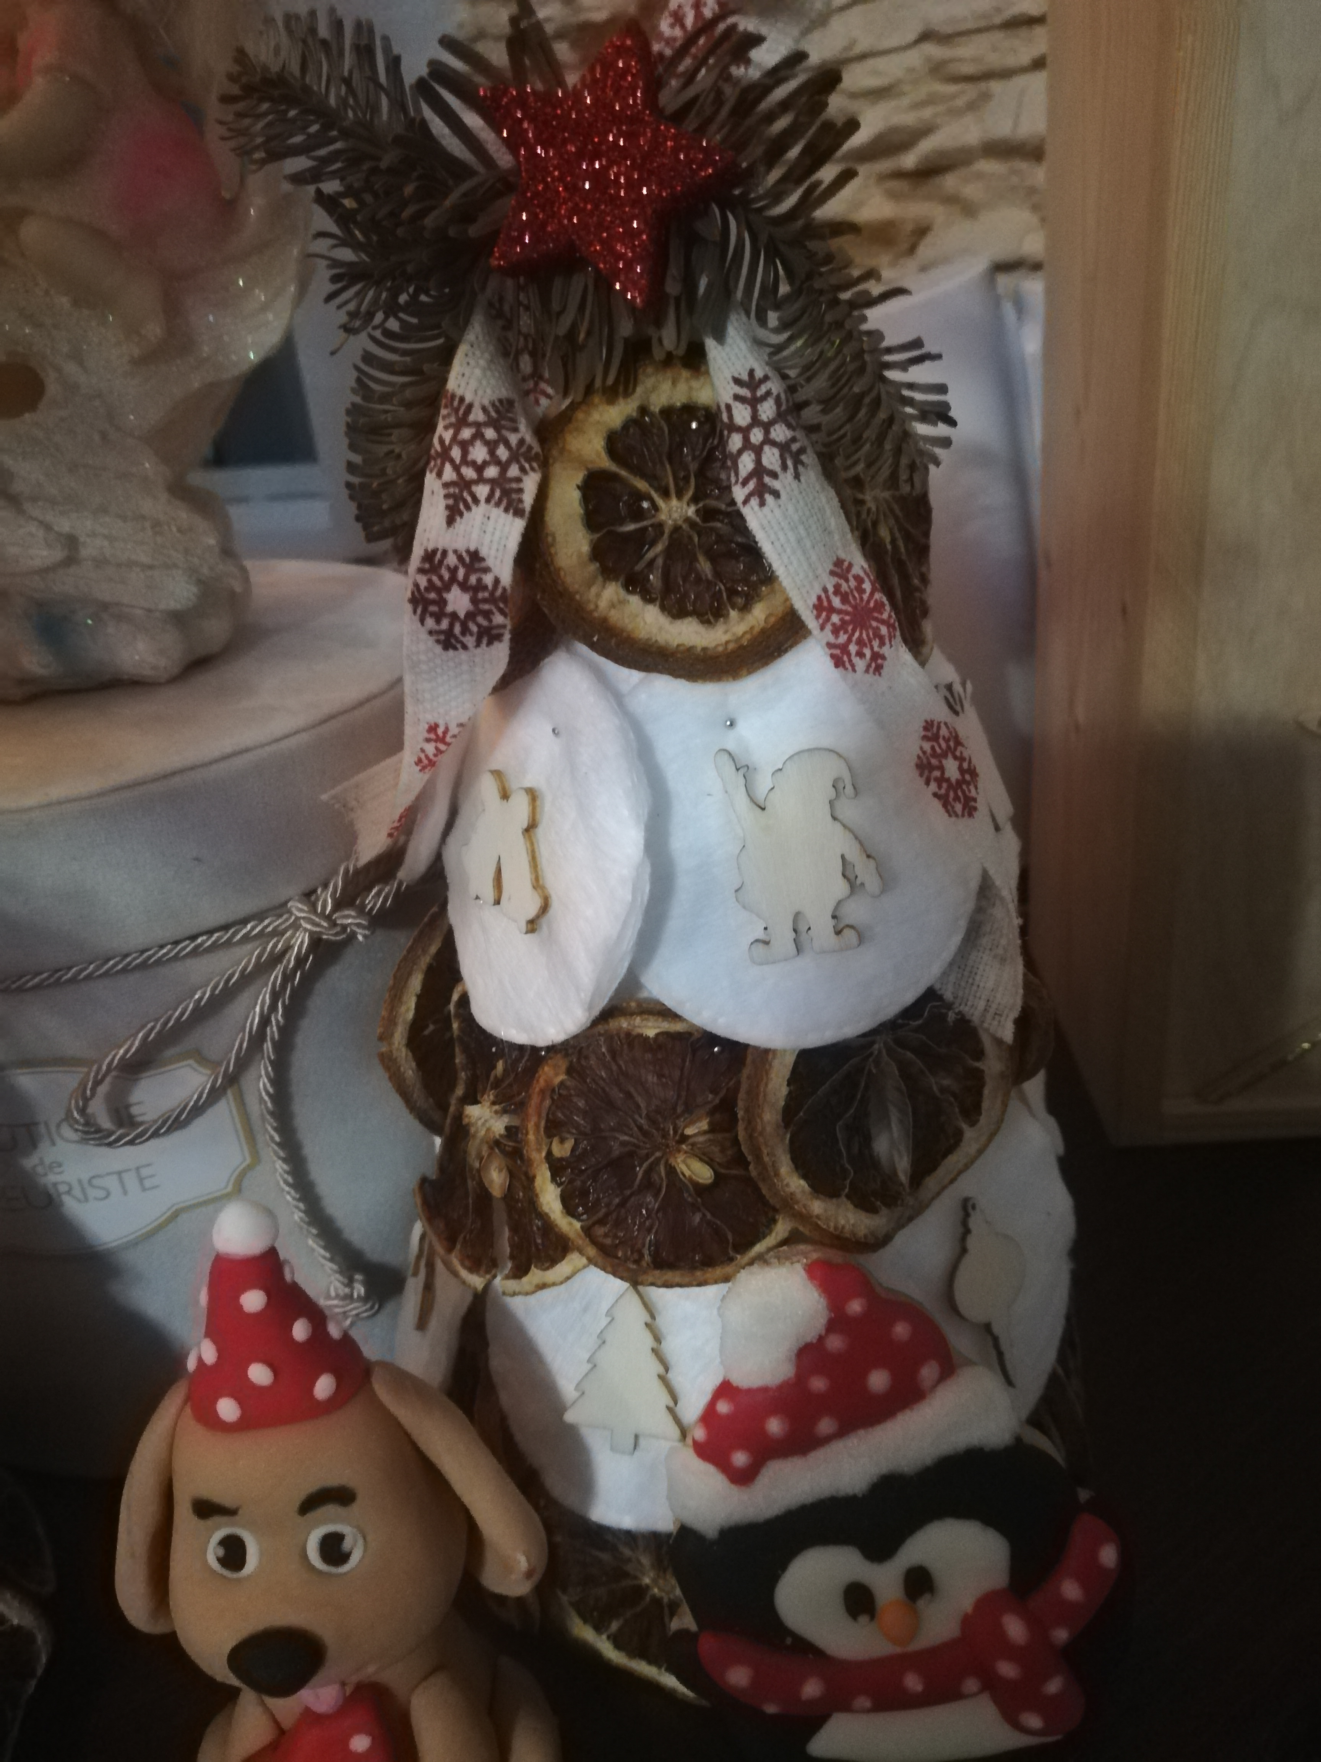
ROBIENIE DEKORACJI

